Slide 1
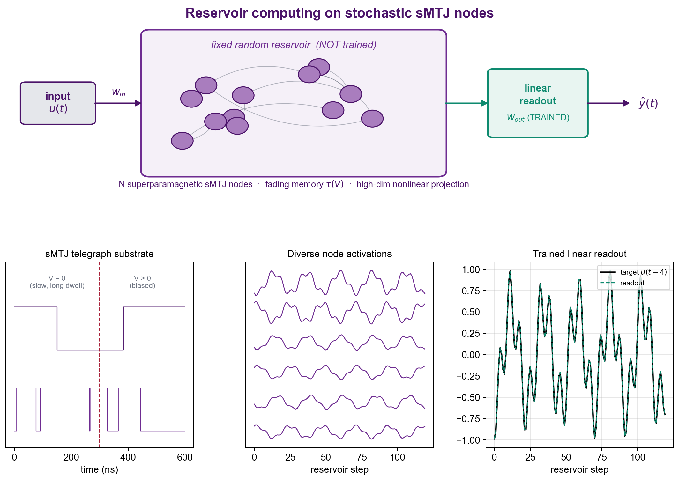
(a)
(b)
(c)
(d)
Notes:
FIG:01

Slide 2
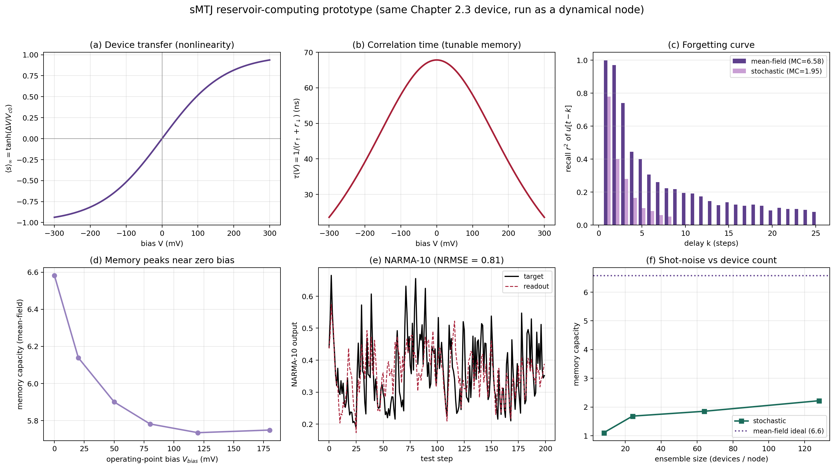
(a)
(b)
(c)
(d)
(e)
(f)
Notes:
FIG:02

Slide 3
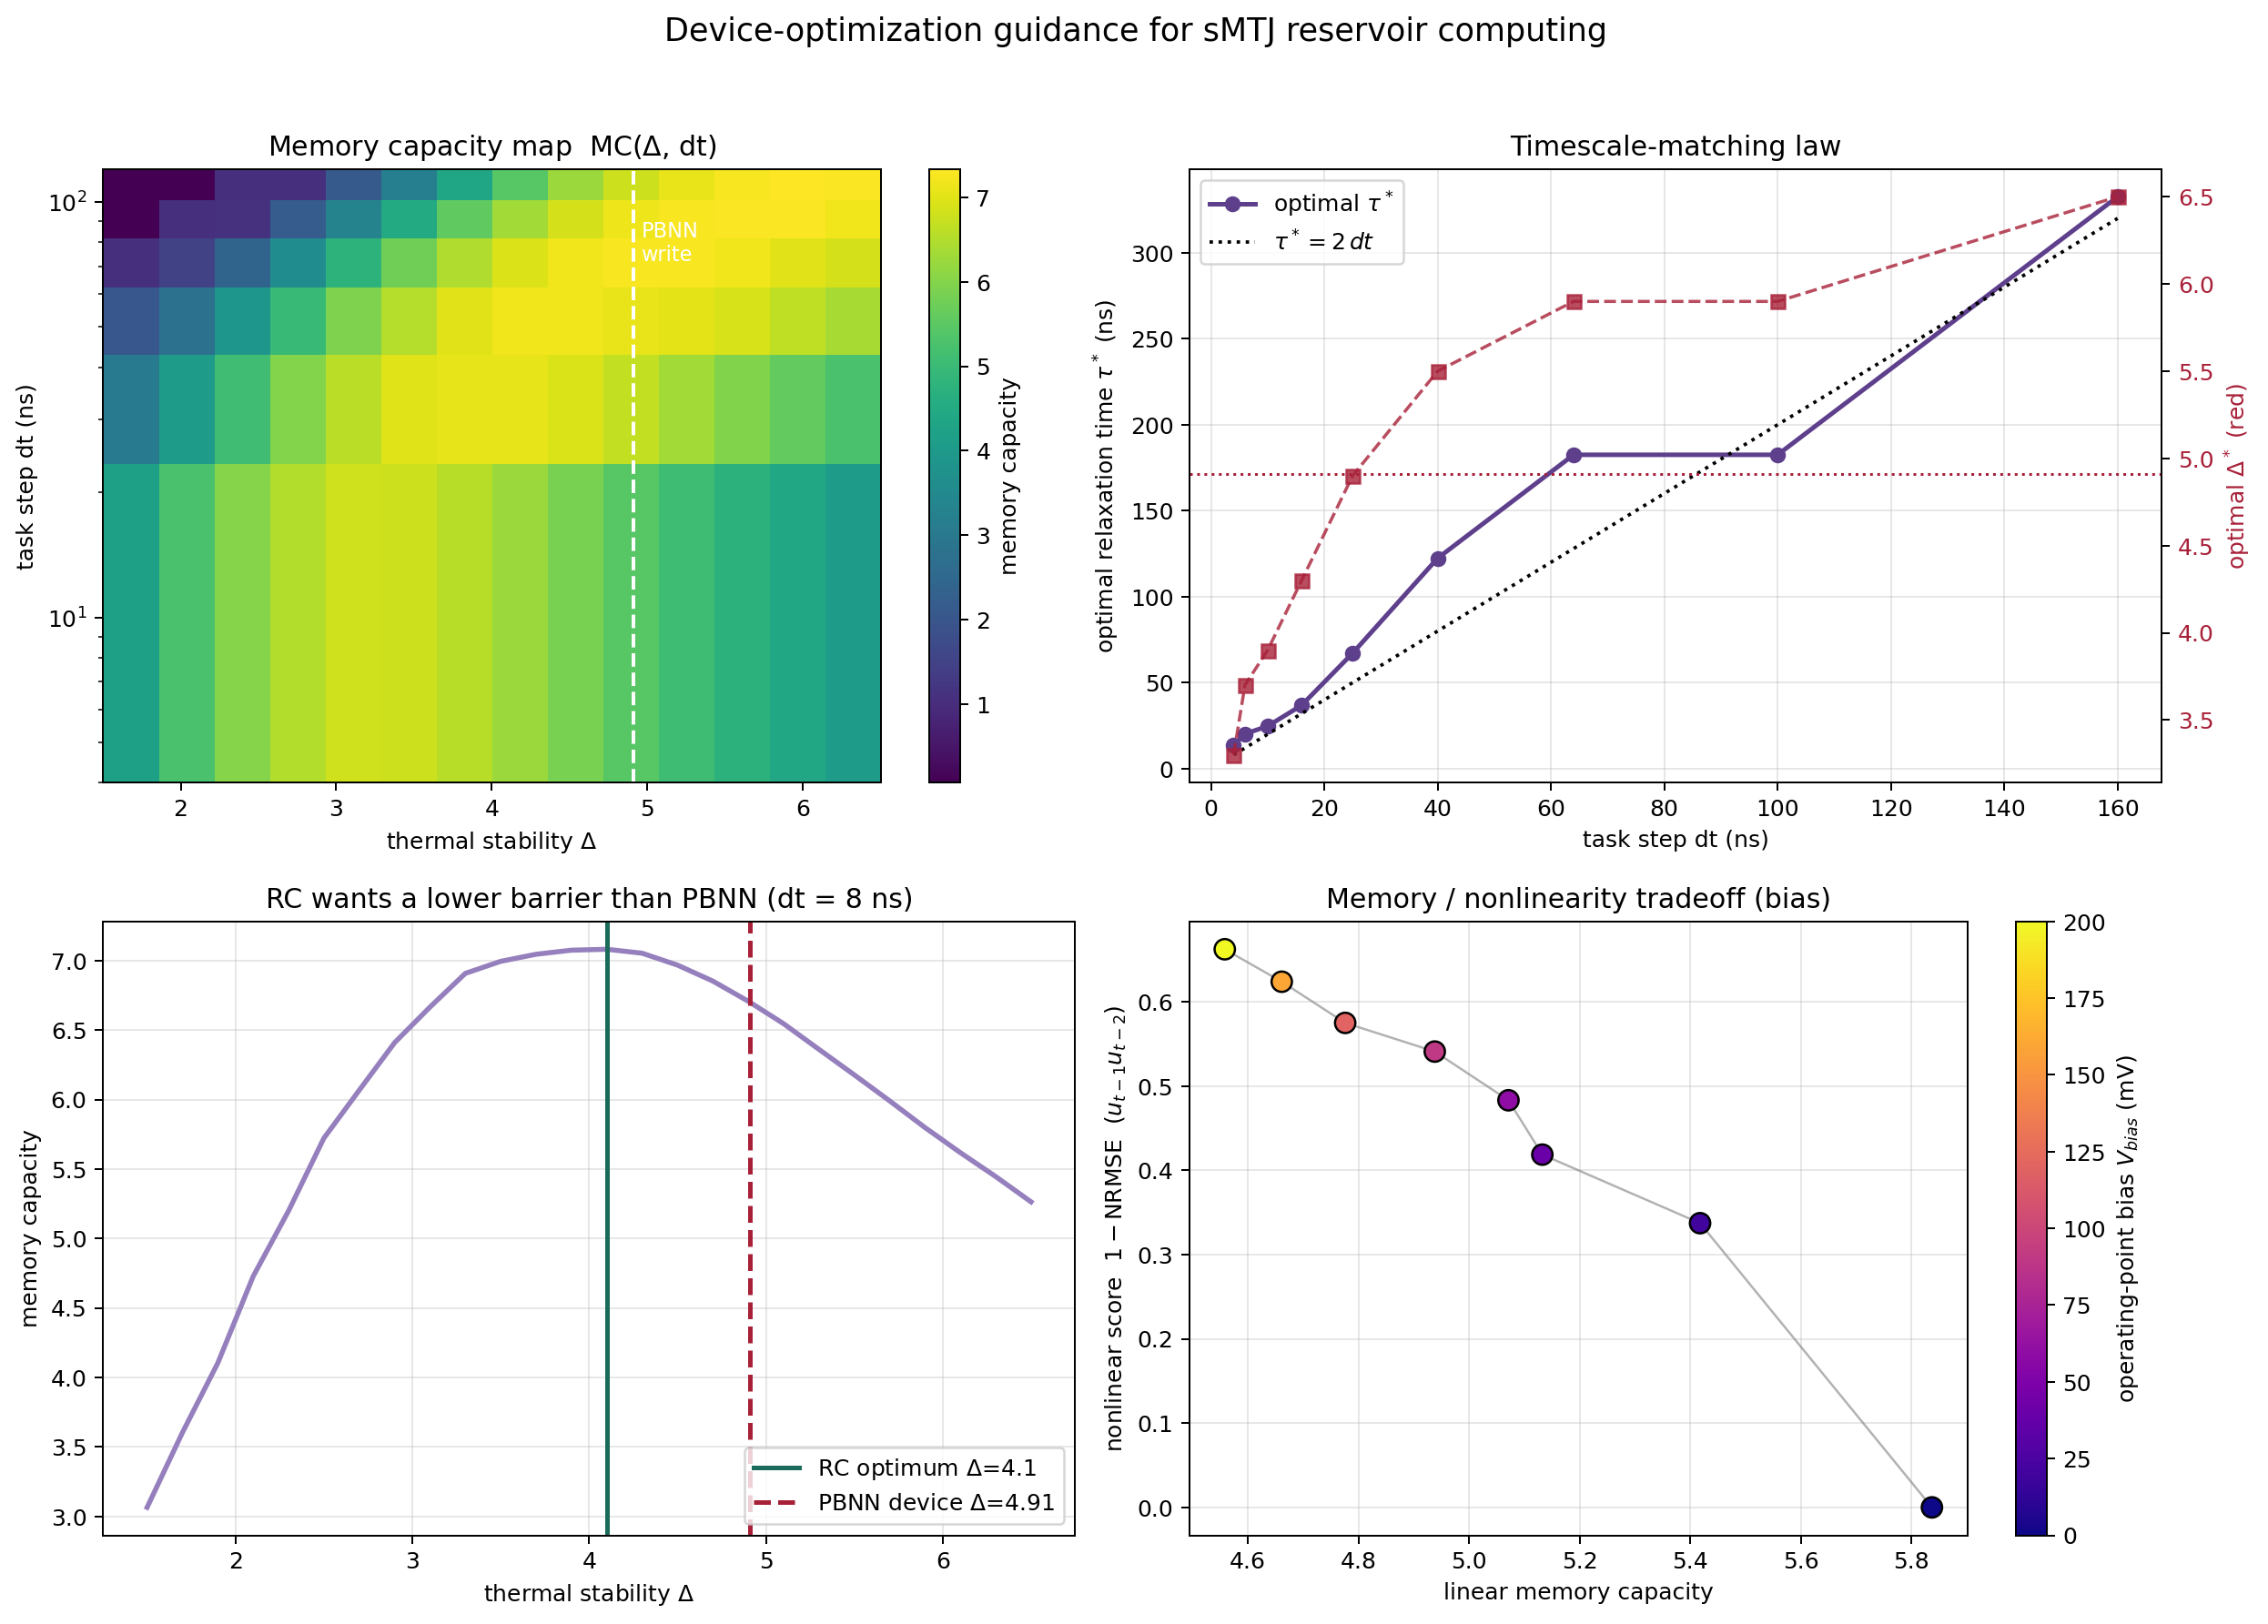
(a)
(b)
(c)
(d)
Notes:
FIG:03

Slide 4
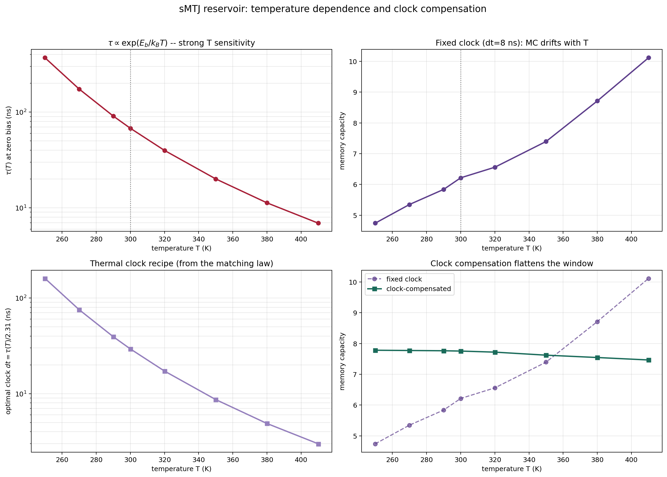
(a)
(b)
(c)
(d)
Notes:
FIG:04

Slide 5
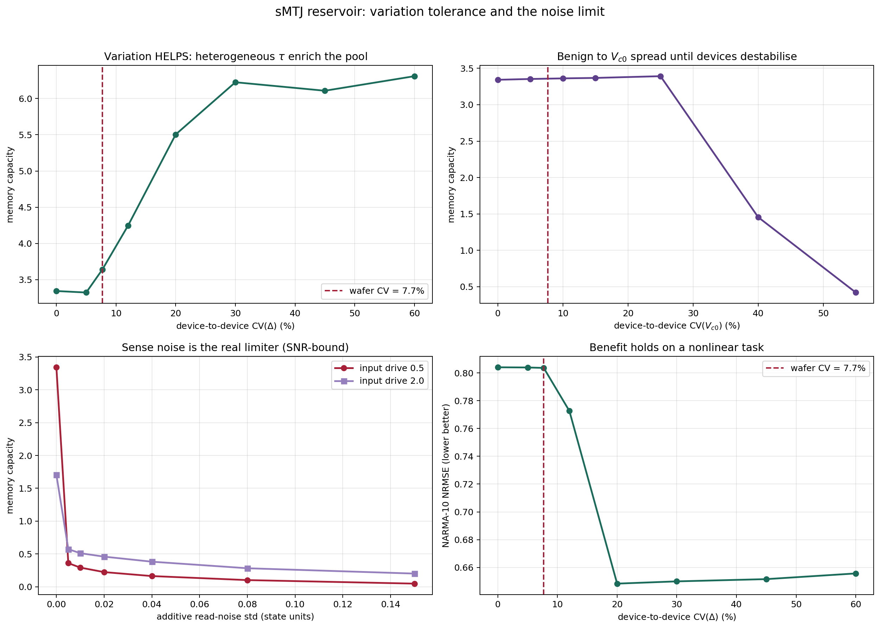
(a)
(b)
(c)
(d)
Notes:
FIG:05

Slide 6
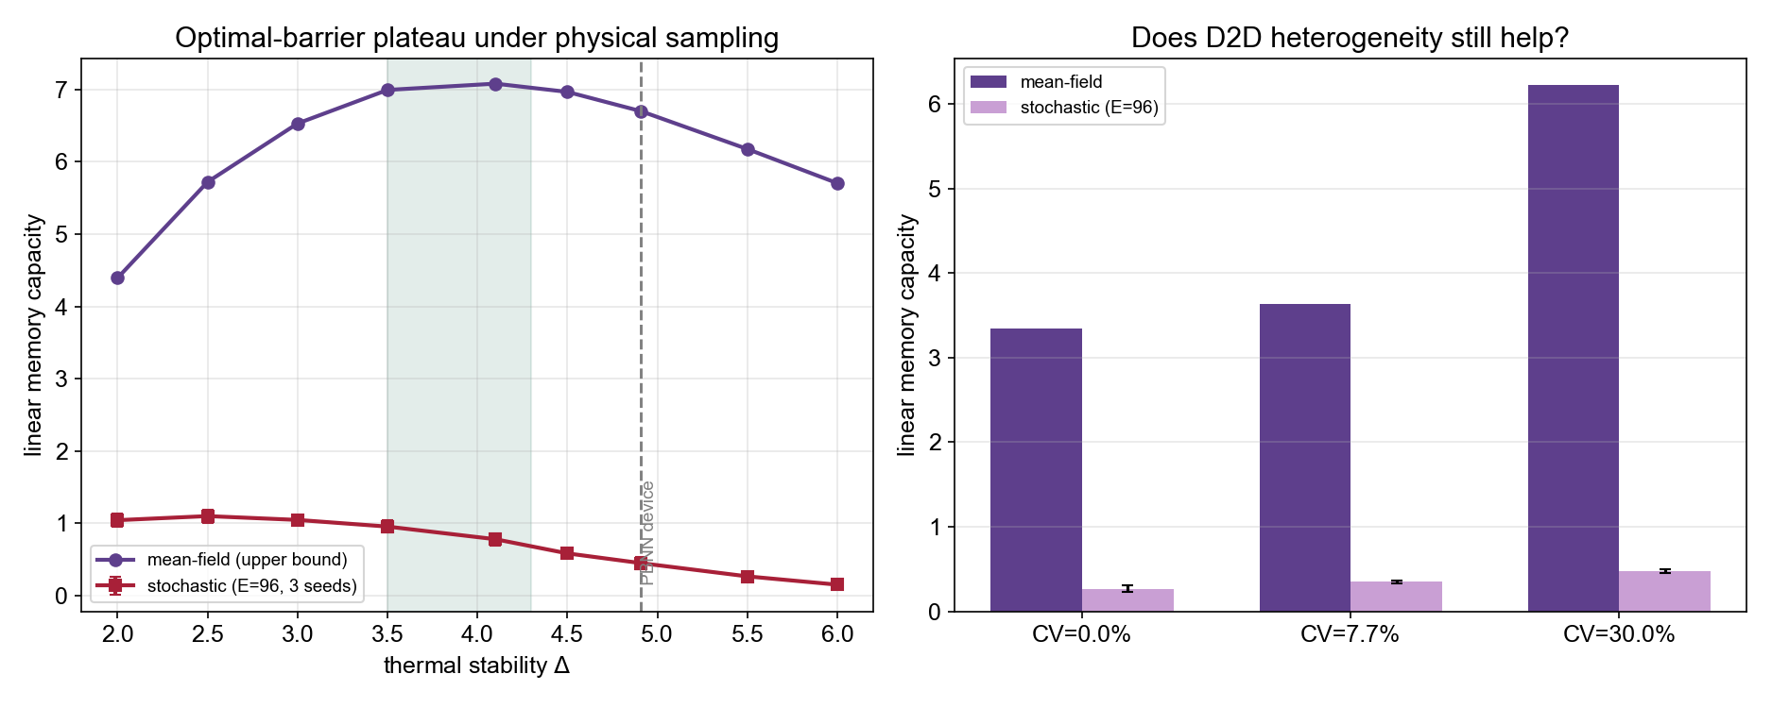
(a)
(b)
Notes:
FIG:06

Slide 7
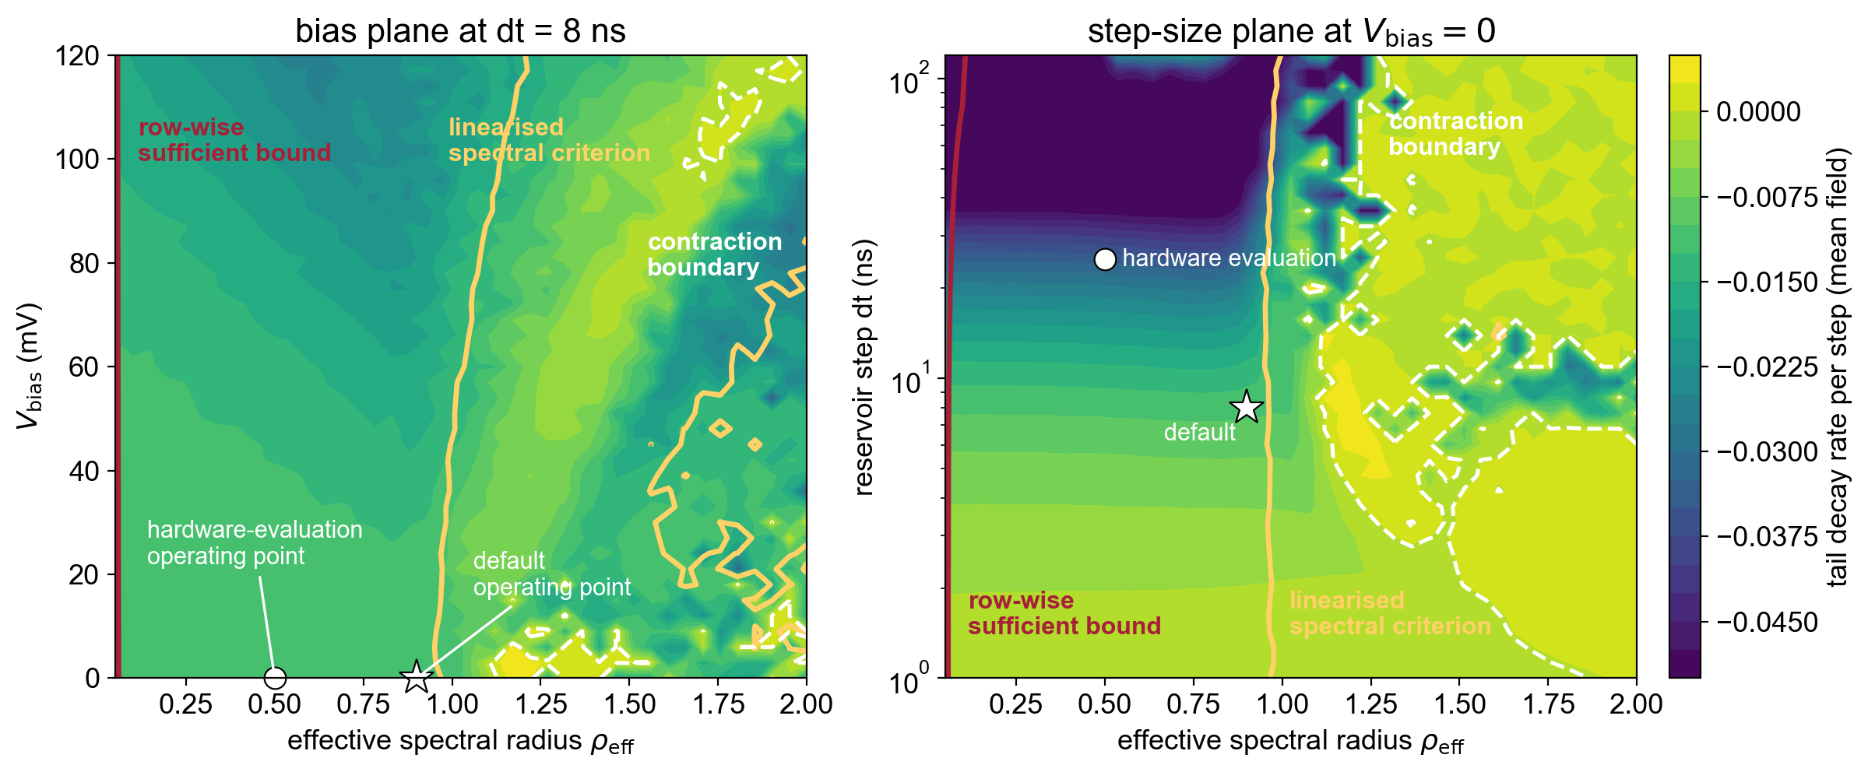
(a)
(b)
Notes:
FIG:07

Slide 8
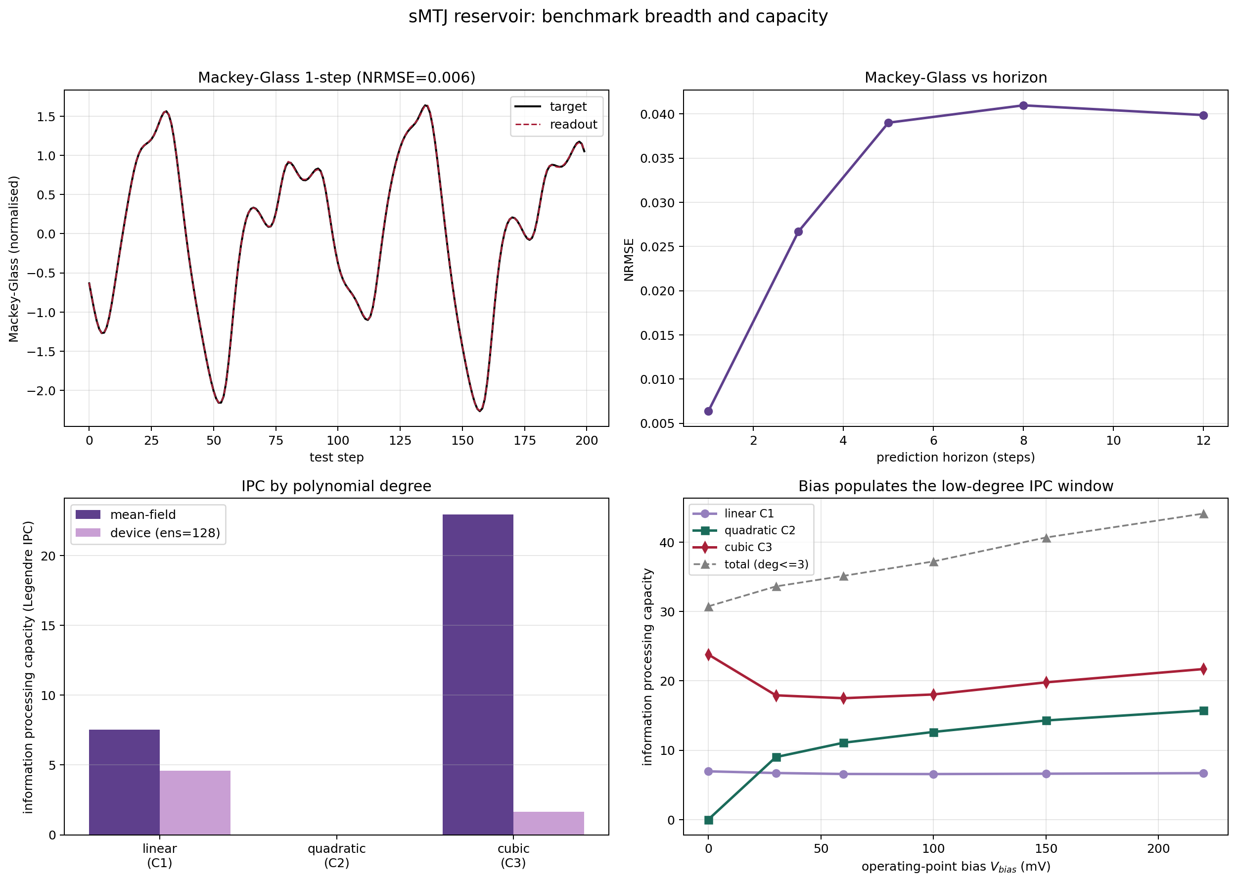
(a)
(b)
(c)
(d)
Notes:
FIG:08

Slide 9
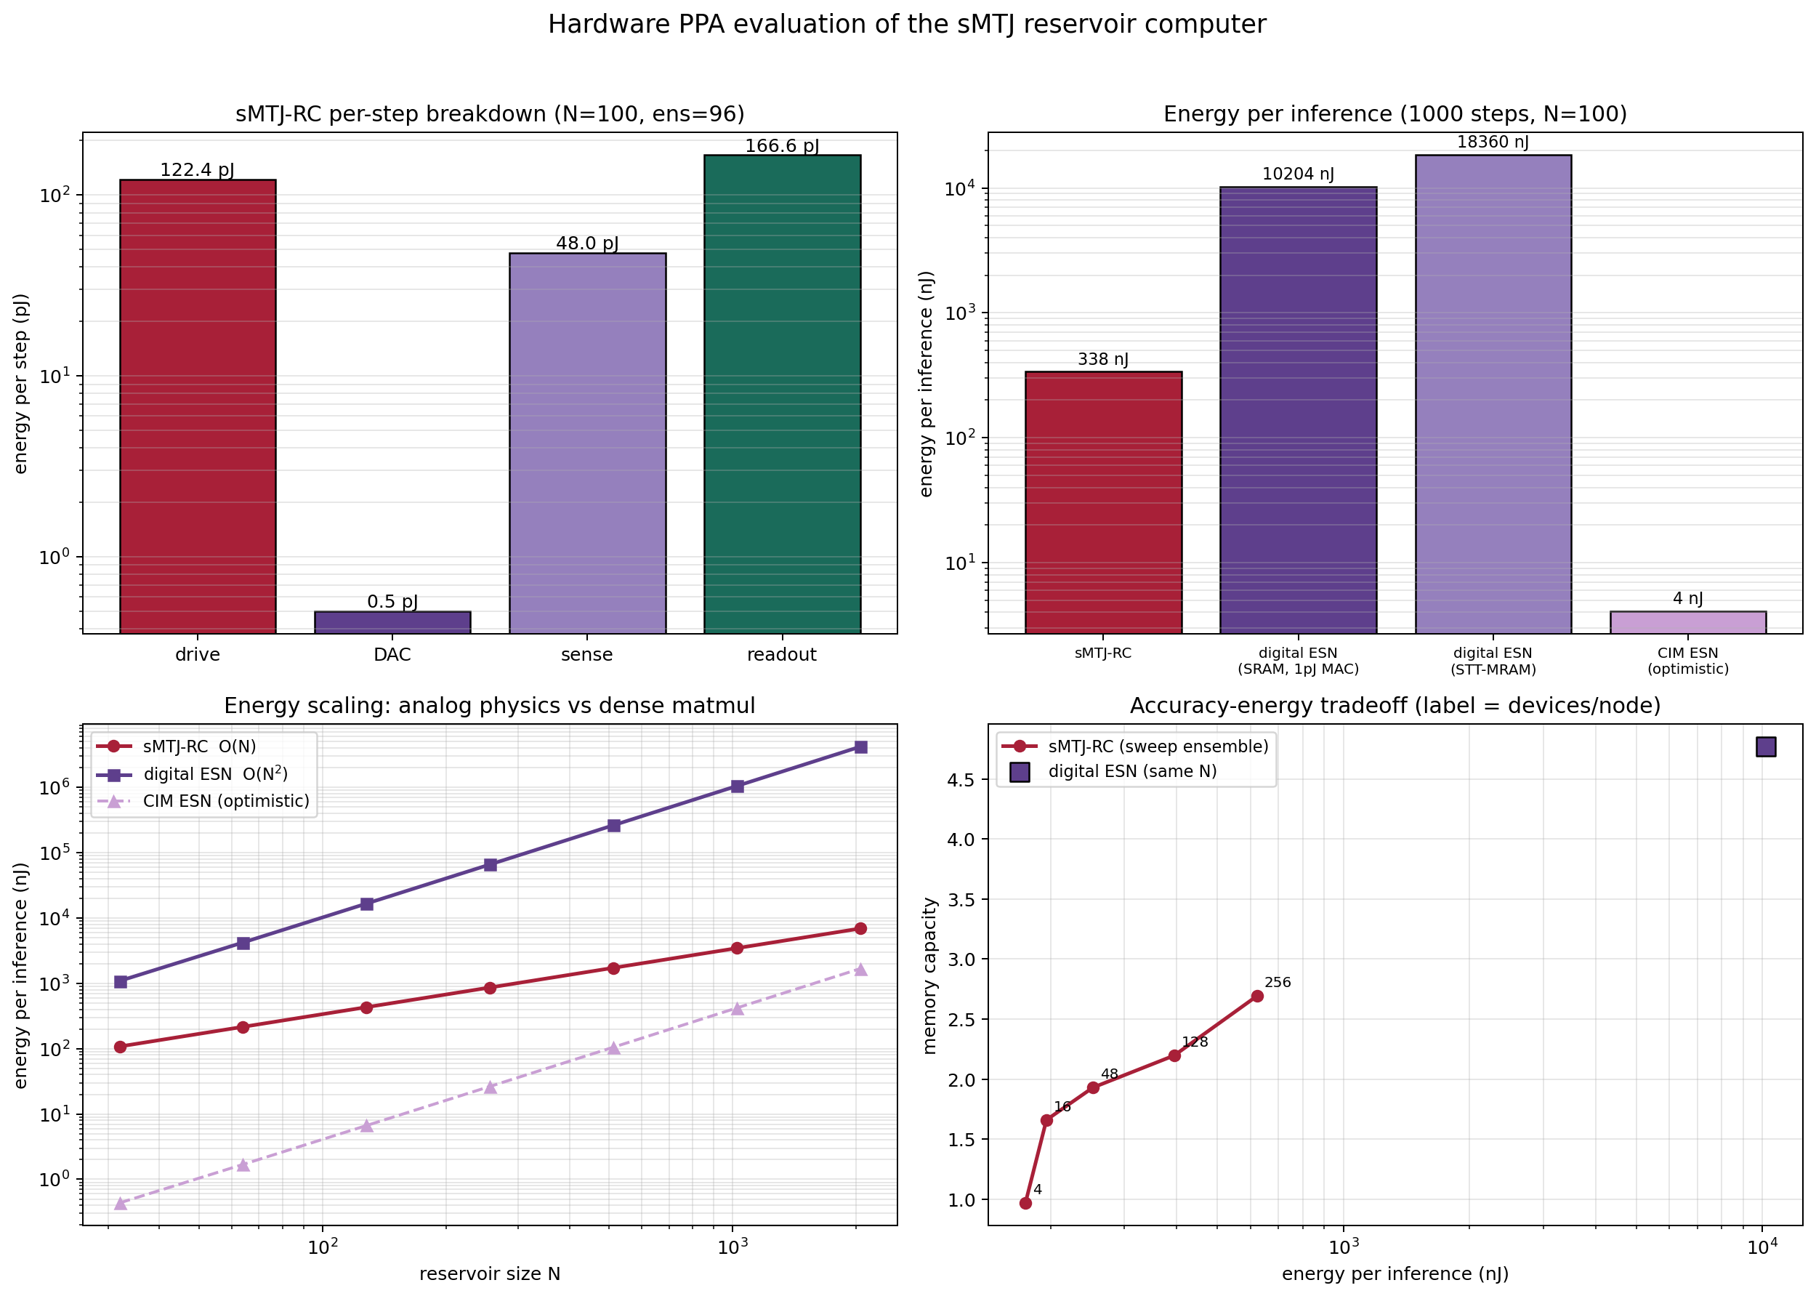
(a)
(b)
(c)
(d)
Notes:
FIG:09

Slide 10
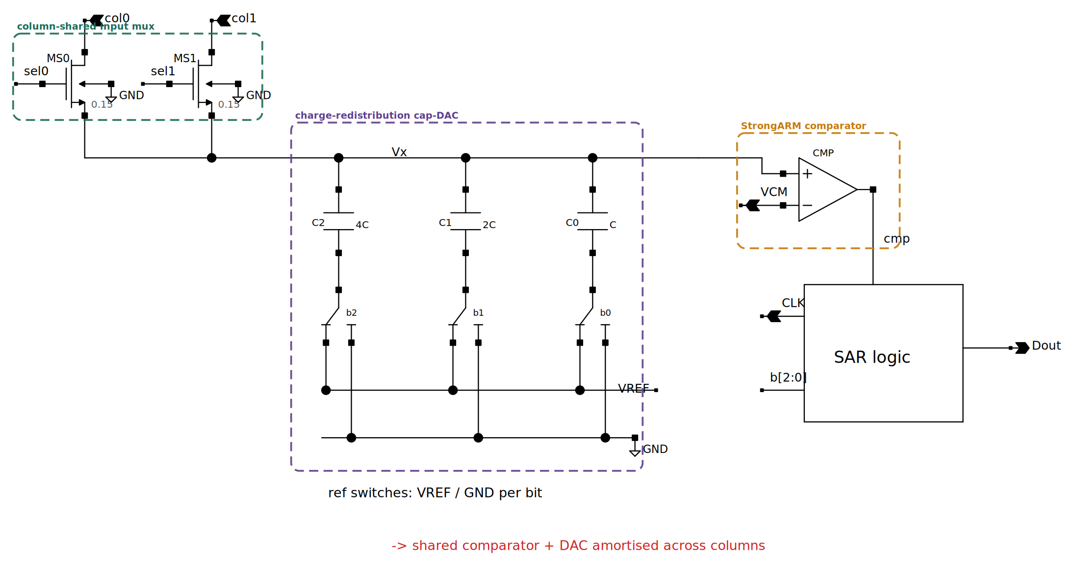
Notes:
FIG:10

Slide 11
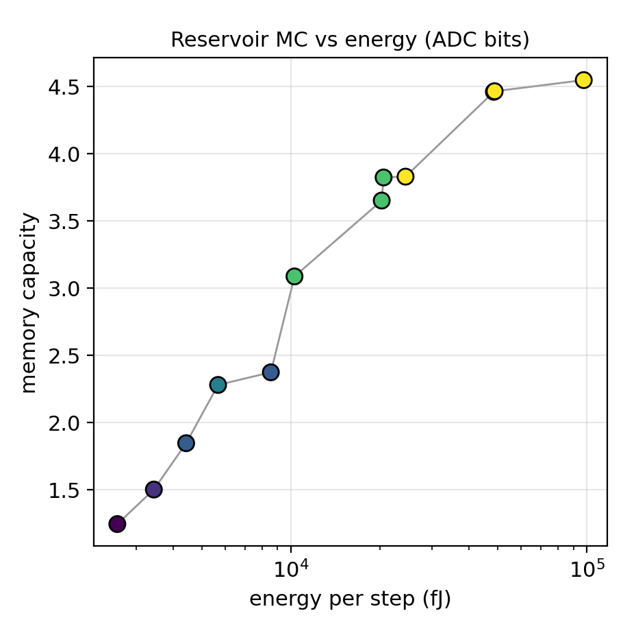
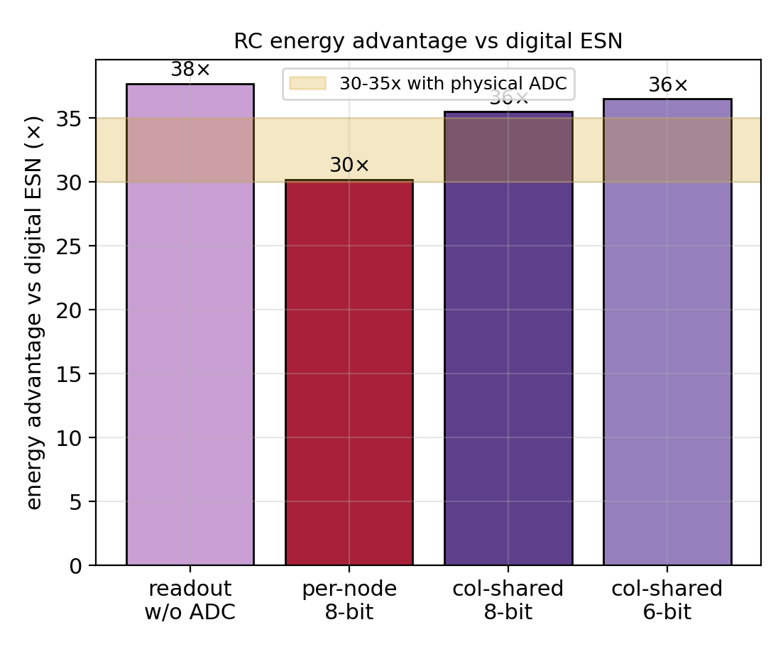
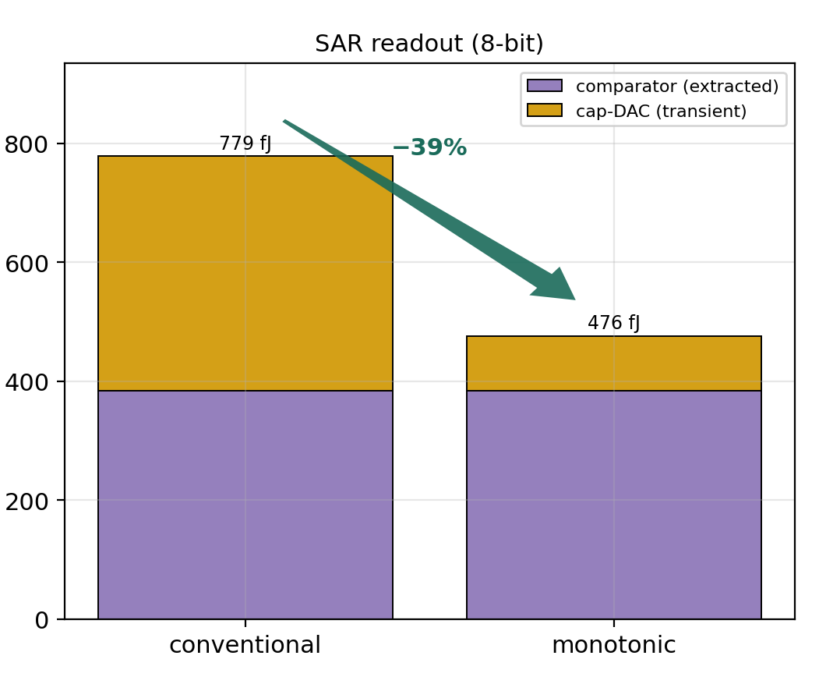
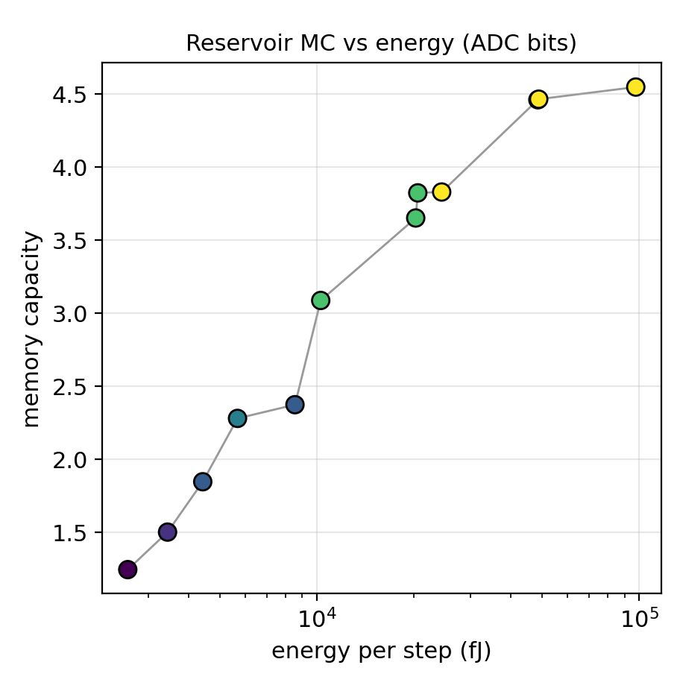

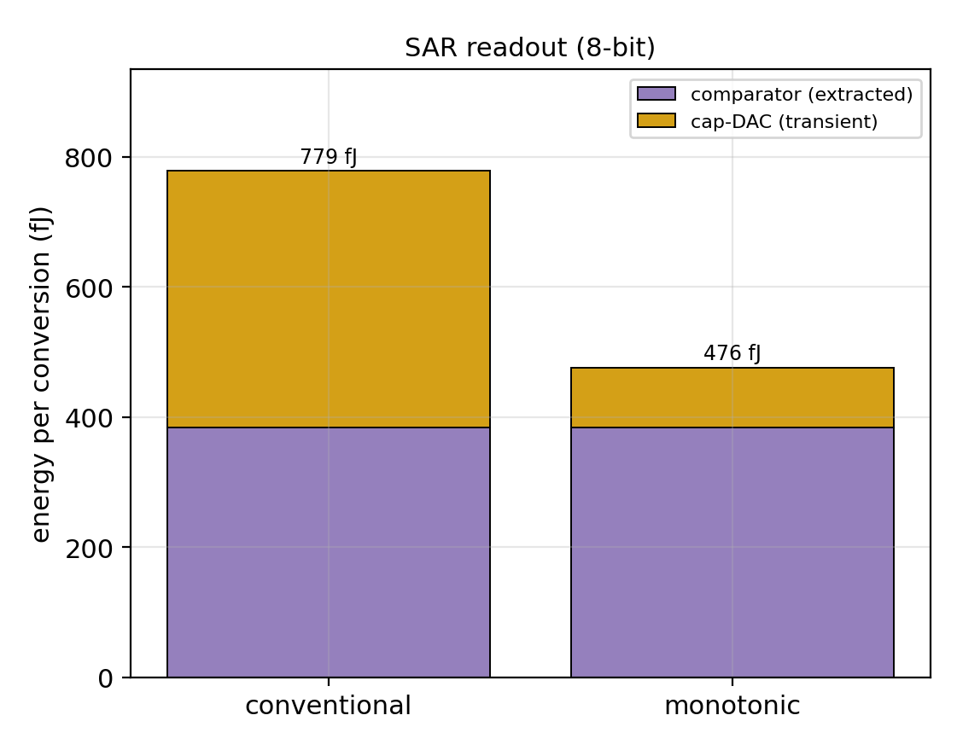
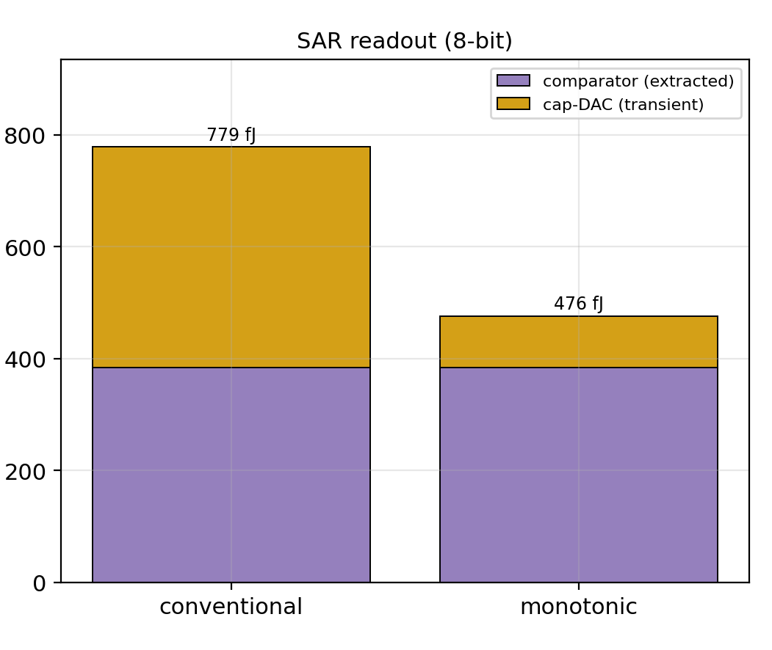
(a)
(b)
(c)
Notes:
FIG:11

Slide 12
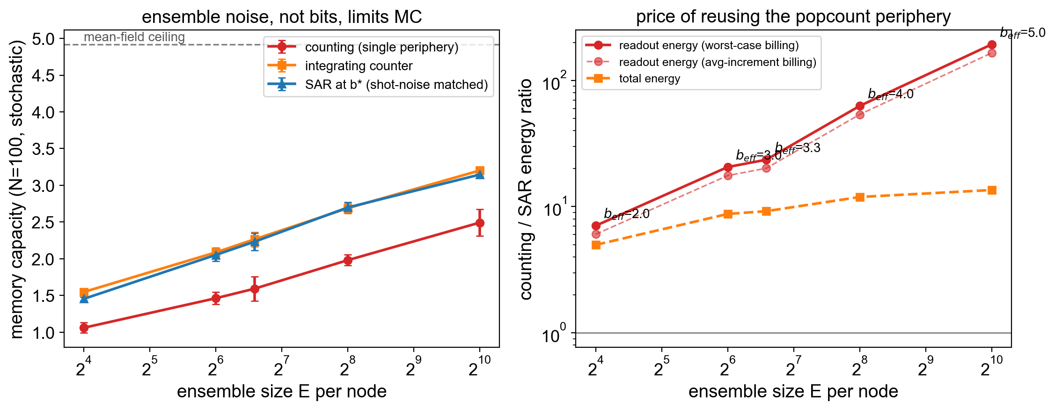
(a)
(b)
Notes:
FIG:12

Slide 13
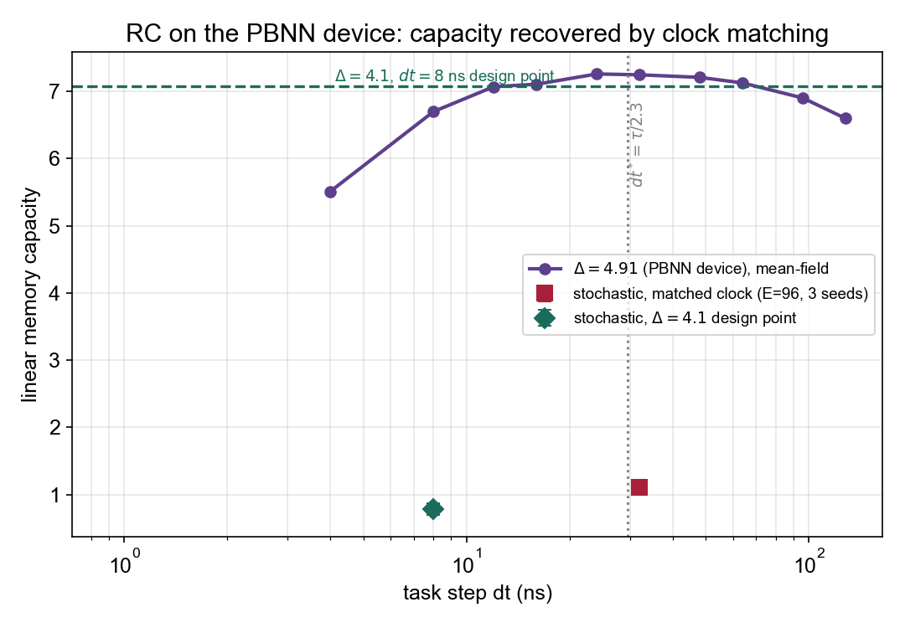
Notes:
FIG:13

Slide 14
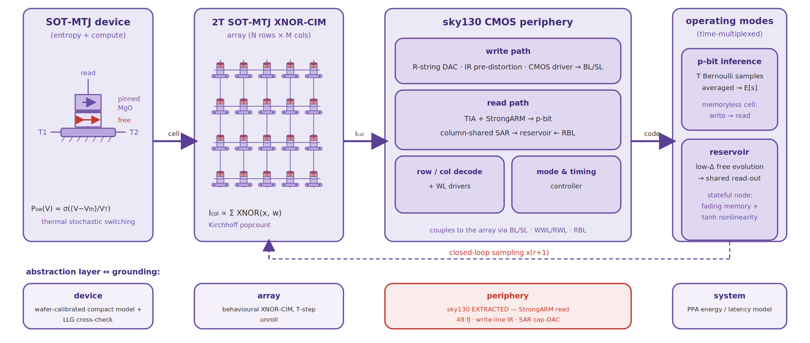
Notes:
FIG:14

